Slide 1
Проекты в образовании
Кишкарева Эмма Федоровна
Учитель
МОБУ с. Полтавка
Октябрьский муниципальный округ

Slide 2
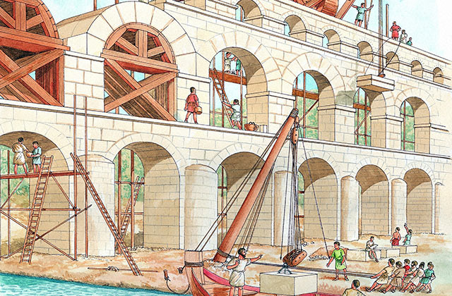
Проектирование – наука архитектора

Slide 3
Проект - это план действий, направленных на решение какой-либо проблемы или достижения какой-либо цели.

Slide 4
Продукт проекта – можно считать некоторый объект, изделие, материал, услугу и т. д., необходимые вашей целевой аудитории.

Slide 5
Этапы работы над проектом:
Идея;
Сбор информации;
Реализация проекта;
Анализ работы;
Огласка результатов.

Slide 6
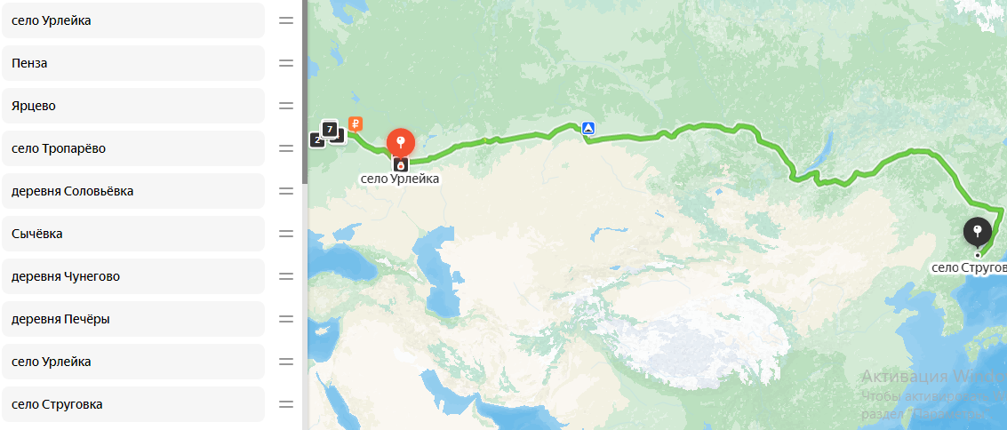

Slide 7
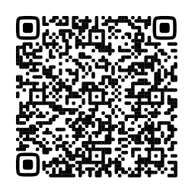
https://truevirtualtours.com/ru/tour/memorial-v-poltavke

Slide 8



Slide 9
Сбор информации:
Технологический парк «Кванториум»;
Специалисты из профессиональных учебных заведений;
Специалисты в социальных сетях.
Проведение опросов:
Опрос в социальных сетях;
Опрос с помощью Гугл-формы.

Slide 10
Этапы оформления проекта:
Актуальность;
Цели, задачи;
Целевая аудитория;
Сроки реализации;
Ресурсы;
Ход реализации;
Информационная поддержка;

Slide 11
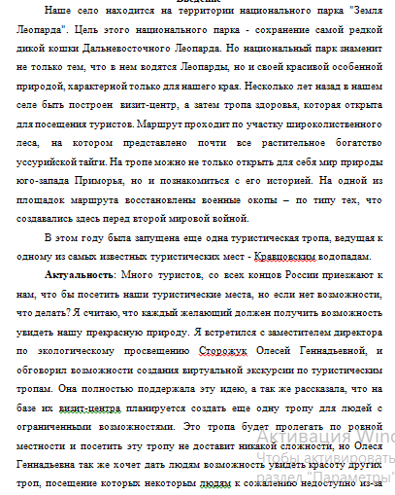

Slide 12
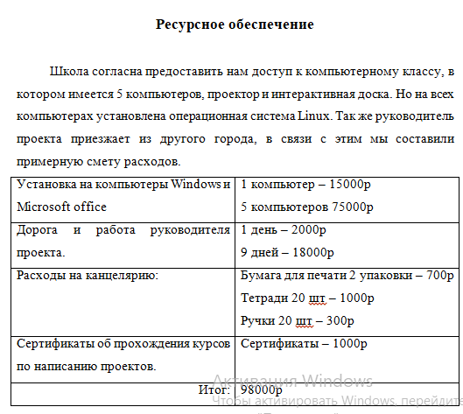

Slide 13
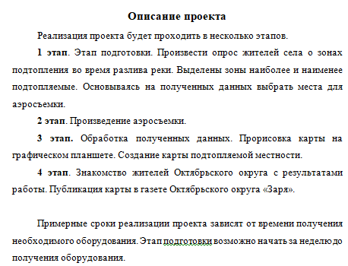

Slide 14
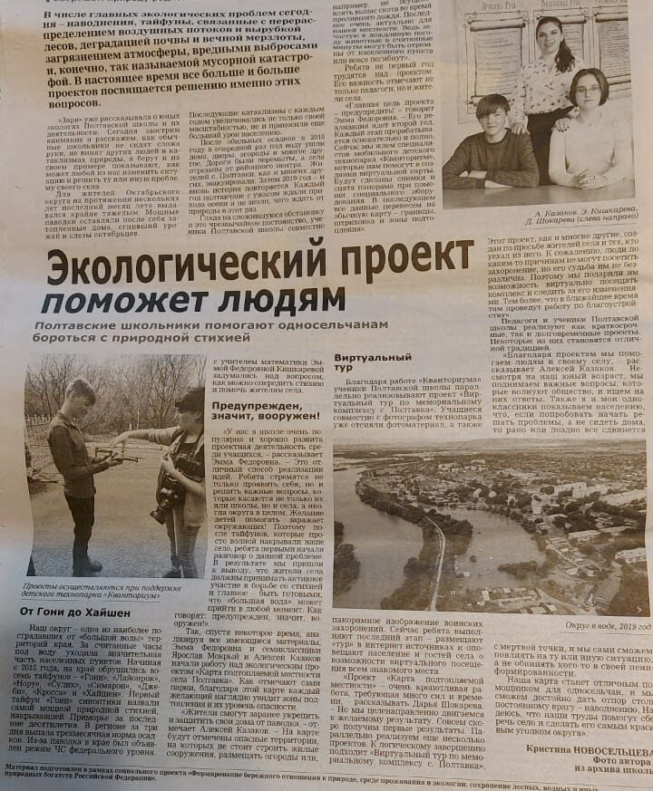

Slide 15
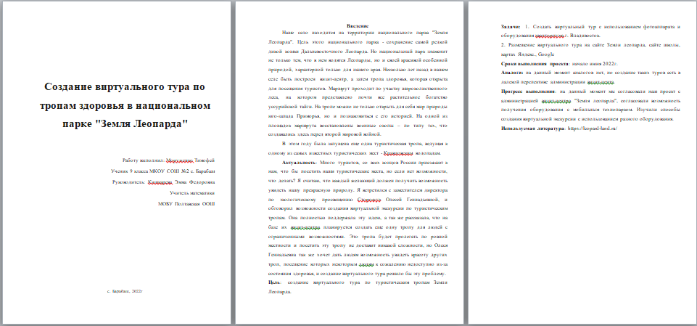

Slide 16
Распространенные ошибки:
Много ненужной информации;
Проект – не продукт;
Проект – это не исследовательская;
Футуристические проекты;
Несоблюдение тайминга при выступлении.

Slide 17


